Slide 1

医療安全
第１回
医療安全を学ぶ意義
医療安全とは、患者に安全な医療を提供するために、医療事故や医療過誤を未然に防ぎ、安全な医療環境を整える取り組みである。
医療行為には一定のリスクが伴うため、事故やエラーを防ぐ取り組みとして医療安全は不可欠である。

Slide 2
医療安全の定義
医療の目的は患者の健康の回復や維持である。しかし、医療行為には一定のリスクが伴うため、事故やエラーが起こる可能性がある。医療安全とは、こうした事故を防ぐための組織的・個人的な取り組みの総体である。
医療安全は「事故が起きてから対応する」のではなく、「事故を未然に防ぐ」ことを目的とした継続的な取り組みである。

Slide 3
医療現場におけるリスク
医療現場では、日常的にさまざまな医療行為が行われており、それぞれに事故のリスクが潜んでいる。
主な医療行為
起こりうる事故の例
診療・検査
薬剤投与・点滴管理
医療機器の操作
看護ケア（清潔ケア・移動介助など）
薬剤の種類・量を間違える
患者を取り違える
点滴速度を誤る
患者が転倒・転落する

Slide 4
チーム医療と医療安全
医療安全は特定の職種だけの責任ではない。医療現場では多くの職種が連携して患者のケアを行っており、すべての職種が安全を意識して行動することが重要である。
医師・看護師
診療・処置・日常ケアの中心的担い手として安全行動を実践する。
薬剤師・臨床検査技師
薬剤管理・検査精度の確保を通じて安全な医療を支える。
多職種連携
理学療法士・医療事務など全職種が協力し、組織全体で安全を守る。

Slide 5
医療事故の定義
医療事故とは、医療に関わる過程の中で患者に何らかの不利益が生じた事象を指す。医療者のミスによるものだけでなく、適切に医療行為が行われた場合でも、結果として患者に有害な影響が生じる場合も含まれる。
医療事故は単純に「医療者のミス」として捉えるのではなく、医療の過程全体の中で発生する問題として理解することが重要である。

Slide 6
医療事故の具体例
医療現場では、日常的な業務の中でさまざまな医療事故が発生する可能性がある。代表的な例を以下に示す。
薬剤投与の誤り
患者の取り違え
薬剤の種類・量・投与方法の
間違い
患者確認が不十分な場合に発生
転倒・転落
機器操作ミス・処置事故
移動介助や環境整備の
不備による事故
医療機器の誤操作や処置・検査に伴う事故

Slide 7
医療事故が患者に与える影響
医療事故は患者の健康や生命に大きな影響を与える可能性がある。医療従事者は事故が起こる可能性を常に意識し、安全な医療を提供するための行動をとることが求められる。
症状の悪化
新たな健康被害
既存の病状がさらに悪化する
危険がある。
事故によって新たな障害や
合併症が生じる。
治療期間の延長
生命への危険
回復に要する時間が
大幅に増加する。
重篤な場合には生命に関わる
事態となる。

Slide 8
医療事故が与える影響：患者・家族
医療事故は患者だけでなく、その家族にも深刻な影響を及ぼす。医療事故の影響を多角的に理解することは、医療安全の重要性を認識するうえで不可欠である。
身体的被害
症状の悪化、後遺症の発生など、身体的なダメージが生じる。
精神的苦痛・不安
事故による心理的ショックや長期的な不安が続く。
医療への不信感
医療全体に対する信頼が損なわれ、その後の治療にも影響する。

Slide 9
医療事故が与える影響：医療者・医療機関
医療者への影響
医療機関への影響
精神的負担・強いストレス
自責感・罪悪感
専門職としての自信の低下
社会的信頼の低下
医療訴訟の発生
医療機関の評価への影響
事故を経験した医療者が心理的影響を受けることは少なくない。
医療事故は個人だけの問題ではなく、組織全体の問題として捉える必要がある。

Slide 10
医療安全が求められる背景
医療の高度化・複雑化
高度な医療技術や機器の導入により、治療過程がより専門的かつ複雑になっています。
多職種連携の拡大
チーム医療の浸透に伴い、多くの職種が関与することで、情報の共有や連携の重要性が増しています。
患者の権利意識の高まり
インフォームド・コンセントの普及により、患者中心の医療提供と透明性の高い説明が求められています。

Slide 11
医療の高度化・複雑化
近年、医療技術や医療機器は大きく発展し、これまで治療が難しかった病気にも対応できるようになっている。しかしその一方で、医療はより高度で複雑なものとなっている。
医療の進歩がもたらすメリット
複雑化に伴うリスク
新しい治療法の導入
難治性疾患への対応が可能に
患者の予後改善
医療機器操作の複雑化
薬剤管理の高度化
医療行為に伴うリスクの増大

Slide 12
多職種連携の拡大とリスク
医療は医師だけで行われるものではなく、多くの専門職が関わるチーム医療である。多職種が連携することで患者によりよい医療を提供できる一方、情報共有やコミュニケーションが不足すると事故につながる可能性がある。
多職種の連携
医師・看護師・薬剤師・技師など専門職が協働
情報共有の徹底
コミュニケーション不足が事故の原因となる
安全な連携の実現
チーム全体で安全意識を共有し事故を防ぐ

Slide 13
患者の権利意識の高まり
近年、患者の権利に対する意識が高まっている。患者は医療の内容を理解・納得したうえで医療を受ける権利、および安全で質の高い医療を受ける権利を持っている。
分かりやすい説明
医療内容について患者が理解できるよう丁寧に説明することが求められる。
情報の共有
患者と医療者が情報を共有し、意思決定に参加できる環境を整える。
安全な医療の提供
患者の権利として、安全で質の高い医療を提供する責任がある。

Slide 14
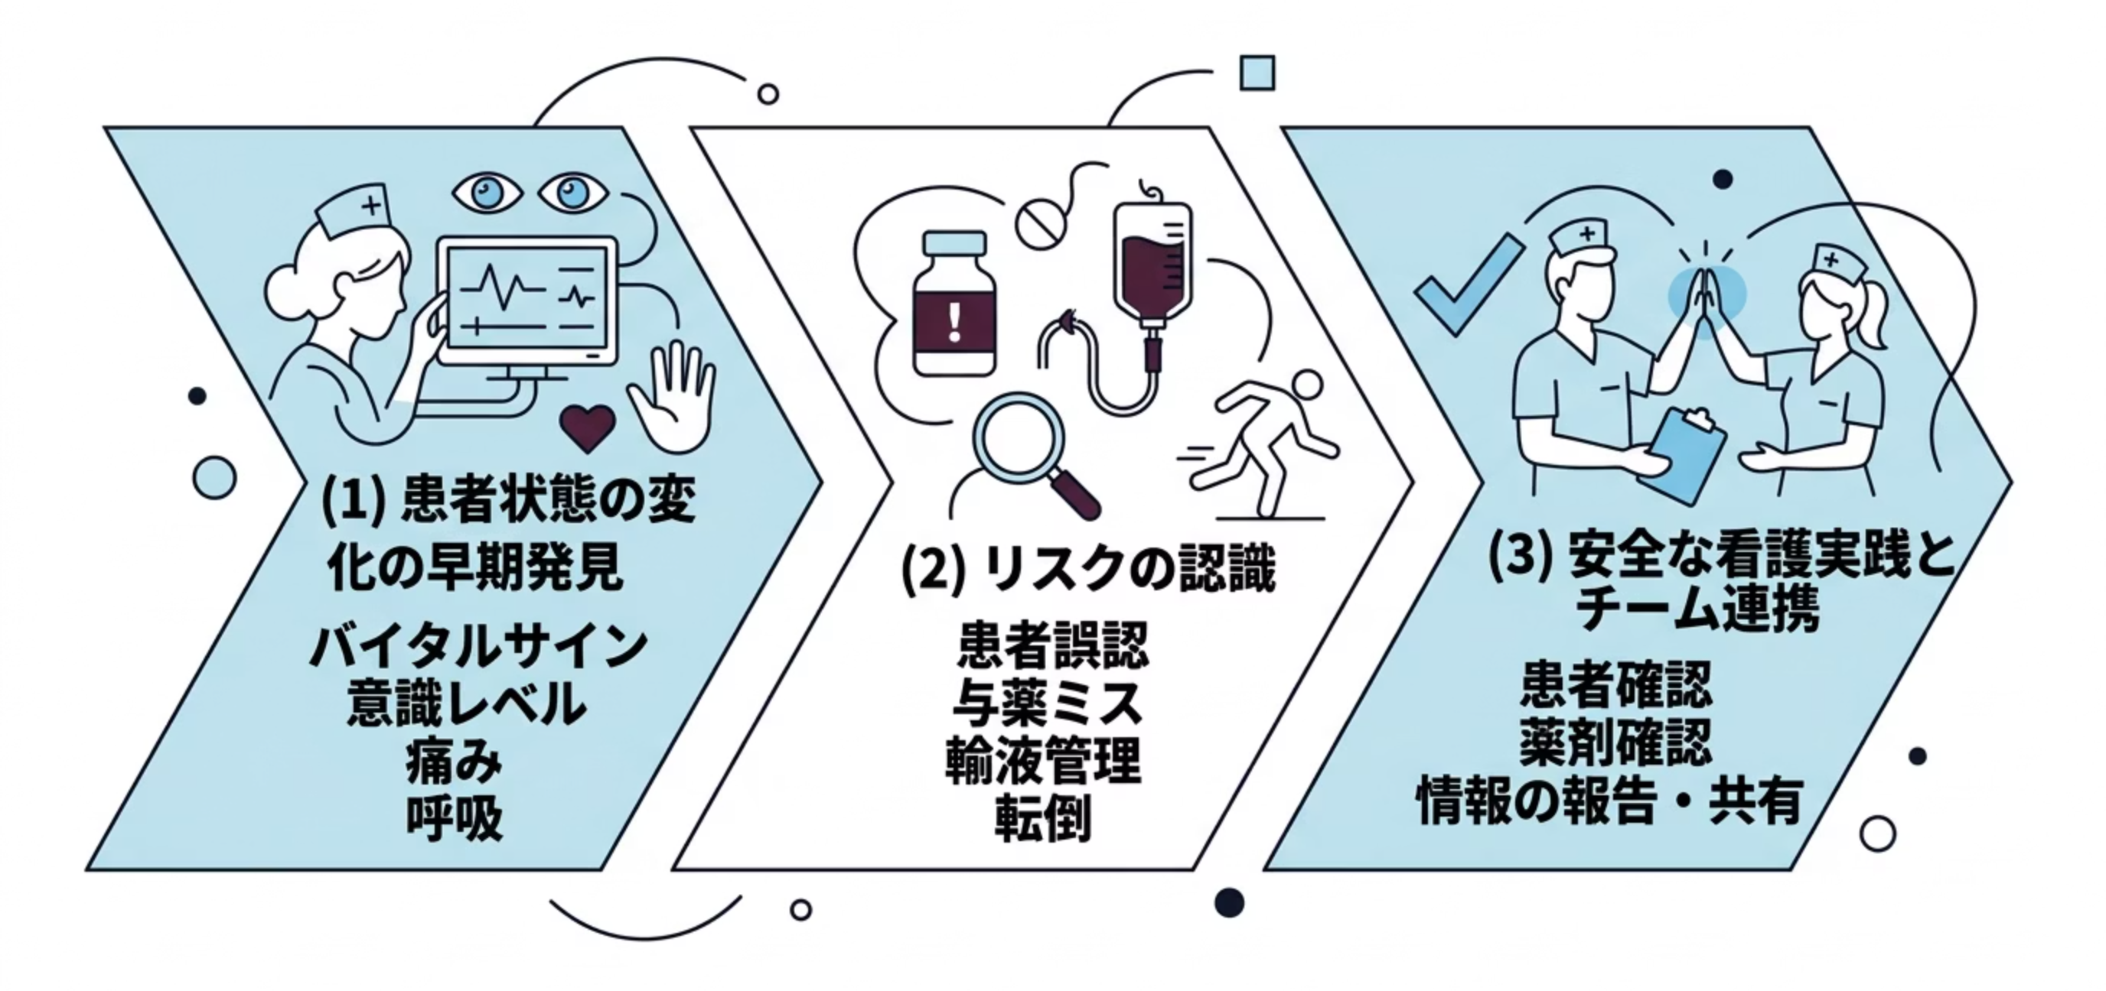
看護職に求められる安全意識
看護師は患者の最も近くでケアを行う職種であり、日常的に患者の状態を観察しながら看護を実践している。そのため、医療安全において特に重要な役割を担っている。

Slide 15
患者の状態変化を早期に発見する
看護師は患者と関わる時間が長く、患者の状態を継続的に観察する立場にある。患者の小さな変化に気づき、医師や医療チームに報告することが、事故や重症化の予防につながる。
バイタルサインの変化
血圧・脈拍・体温・SpO₂の異常を見逃さない
意識レベルの変化
覚醒状態・反応の変化に早期に気づく
呼吸・疼痛の変化
呼吸状態の悪化や疼痛の増強を迅速に報告する

Slide 16
事故につながるリスクに気づく
医療現場では、さまざまな場面に事故につながるリスクが存在している。看護師はこれらのリスクに気づき、事故が起こらないように予防する視点を持つことが重要である。
患者誤認の可能性
患者確認が不十分な場合に発生するリスク
点滴管理のミス
速度・ルートの確認不足によるリスク
薬剤投与の間違い
薬剤の種類・量・方法の確認不足によるリスク
転倒・転落の危険
環境整備や移動介助の不備によるリスク

Slide 17
安全な看護行動とチームでの連携
医療安全を確保するためには、安全な看護行動を日常的に実践することが必要である。医療はチームで行われるため、他職種と連携しながら安全な医療を提供することが重要である。
患者確認を確実に行う
フルネームと生年月日で本人確認を徹底する
分からないことは確認する
疑問や不安を感じたら必ず上位者に確認する
薬剤投与時の確認を徹底する
6Rの原則に基づき投与前に必ず確認する
情報をチームと共有する
必要な情報を医療チーム全体でタイムリーに共有する

Slide 18
医療安全を学ぶ意義①：事故を未然に防ぐ視点
医療安全を学ぶことは、将来看護師として医療現場で働くうえで非常に重要である。事故が起こってから対応するのではなく、事故を未然に防ぐ視点を身につけることが求められる。
リスクに気づく力
日常業務の中に潜む事故のリスクを察知する感覚を養う。
安全を意識した行動
一つひとつの行動に安全への意識を組み込む習慣を形成する。
事故予防の考え方
なぜ事故が起きるのかを理解し、予防策を考える思考力を育てる。

Slide 19
医療安全を学ぶ意義②：安全な看護行動の理解
看護師は患者に直接ケアを提供する職種であり、日常的な看護行動が医療安全に大きく関わっている。医療安全を学ぶことで、患者の安全を守るための具体的な行動を理解できる。
患者確認の徹底
すべての処置・投薬前に確実な本人確認を行う
薬剤投与時の確認
投与前の確認を習慣化し、誤投与を防ぐ
異常・疑問の確認
異常や疑問を感じた際は必ず確認し、一人で判断しない

Slide 20
医療安全を学ぶ意義③：チームの一員として安全に関わる力
医療は医師・看護師・薬剤師など多くの職種が協力して行うチーム医療である。看護師は医療チームの一員として、以下の行動が求められる。
情報の共有
必要な情報を医療チーム全体でタイムリーに共有する
報告・連絡・相談
適切なタイミングで報告・連絡・相談を行う
チームで安全を守る
チーム全体で患者の安全を守る意識を持ち続ける
医療安全を学ぶことは、患者の命と安全を守る看護師としての基盤を
築くことである。

